Slide 1
Моделирование портфеля криптоактивов с использованием портфельной теории Марковица

Slide 2

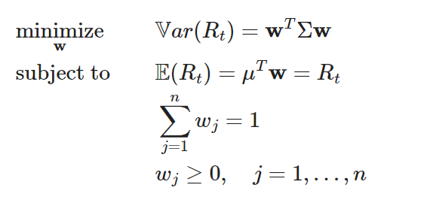
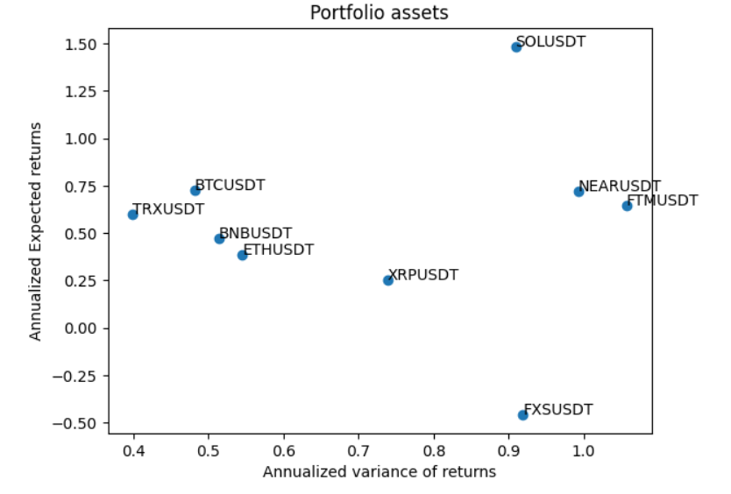
Выгрузка данных
Портфельная теория Марковица
Пререквизиты
Предположим, что у нас нет возможности инвестировать в безрисковый актив: соотственно оптимальный порфтель - это портфель, который минимизирует дисперсию доходностей при какой-то фиксированной ожидаемой доходности
ТП: Binance
API DOCS: https://binance-docs.github.io/apidocs/spot/en/#kline-candlestick-data
Список рассматриваемых тикетов: ["BTC", "ETH", "TON", "SOL", "TRX", "XRP", "BNB", "SUI", "ZETA", "NEAR", "KAS", "FTM", "FXS“]
Время: данные с 1 января 2023 года
Выгрузка
Итоговые список пар активов: ['BNBUSDT', 'BTCUSDT', 'ETHUSDT', 'FTMUSDT', 'FXSUSDT', 'NEARUSDT', 'SOLUSDT', 'TRXUSDT', 'XRPUSDT’]
Активы портфеля в разрезе ожидаемой доходности к дисперсии
Выгружаемые поля: [ "open_time", "open", "high", "low", "close", "volume", "close_time", "quote_asset_volume", "num_trades", "taker_buy_base_volume", "taker_buy_quote_volume", "unused" ]
* Ограничения:
TON на Binance с 8 авг. 2024 г.
SUI на Binance с 3 мая 2023 г.
ZETA нет на Binance

Slide 3
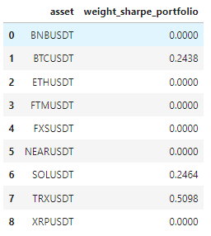
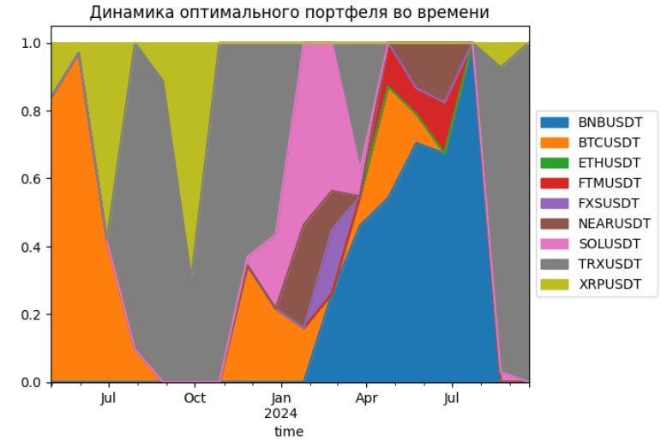
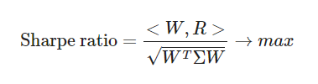

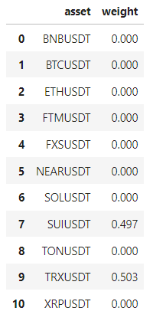
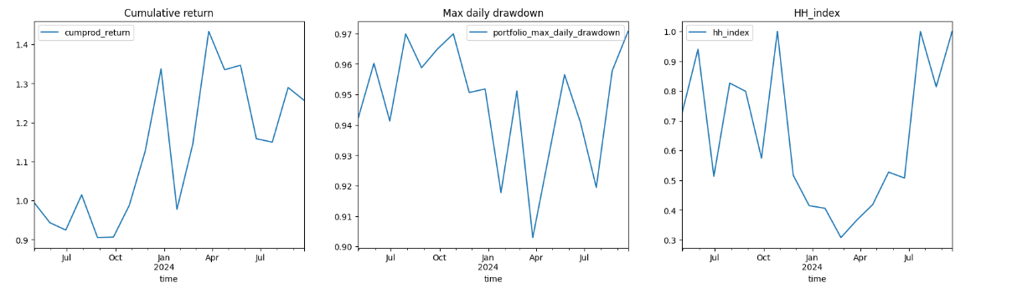
Поиск оптимального портфеля
Мы теперь умеем находить портфель, который будет минимизировать дисперсию доходности при заданом уровне ожидаемой доходности. Вместо минимизации дисперсии при фиксированном доходе, мы можем максимизировать премию за риск или Sharpe Ratio
Предположим, что у нас нет возможности инвестировать в безрисковый актив: соответственно оптимальный портфель - это портфель, который минимизирует дисперсию доходностей при какой-то фиксированной ожидаемой доходности.
Рассчитываем портфель с ограничением на возможность шортов с учетом исторических данных (в портфель не включены TON, ZETA, SUI ввиду отсутствия данных). Выведем аналитику для данного портфеля (квартальное построение векторов доходностей с ежемесячной рекалибровкой). *HH Index – индекс Херфиндаля Хишмана.
Дополнительно построим оптимальных портфель со всеми выгружаемыми крипто активами по данным за последние 90 дней.

